Slide 1

Visualización de Datos
Cinthia Sánchez
PhD (c) in Computer Science
Universidad de Chile
cinthia.sanchez@ug.uchile.cl

Slide 2
Objetivos de la sesión
Aplicar correctamente variables visuales, de modo que sus visualizaciones sean verídicas y efectivas.
Familiarizarse con las distintas técnicas de visualización de datos y saber cuándo utilizarlas.
Crear visualizaciones (estáticas e interactivas) en Python.

Slide 3
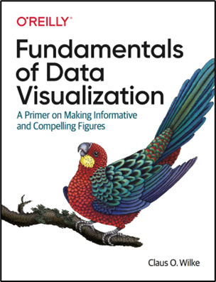
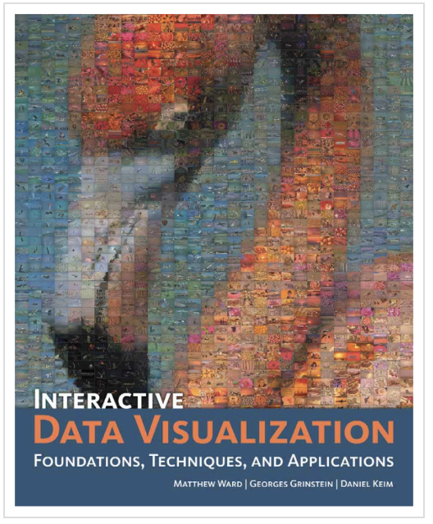
Referencias
Wilke, C. O. (2019). Fundamentals of Data Visualization: A Primer on Making Informative and Compelling Figures. O'Reilly Media.
Ward, M. O., Grinstein, G., & Keim, D. (2010). Interactive Data Visualization: Foundations, Techniques, and Applications. AK Peters/CRC Press.

Slide 4





Herramientas
https://colab.research.google.com/
https://www.python.org
https://matplotlib.org/stable/gallery/index.html
https://seaborn.pydata.org/examples/index.html
https://plotly.com/graphing-libraries/

Slide 5
Contenidos
¿Qué es visualización?
Percepción y procesamiento de información
Variables visuales
Técnicas de visualización
¡Manos al código!

Slide 6
Contenidos
¿Qué es visualización?
Percepción y procesamiento de información
Variables visuales
Técnicas de visualización
¡Manos al código!

Slide 7
¿Qué es visualización?
Comunicación de información mediante representaciones gráficas.
Convierte los valores de los datos en características cuantificables.
Puede ser procesada más rápido que una página comparable de palabras.
ARTE+CIENCIA
Debe ser clara, estéticamente agradable y convincente.

Slide 8
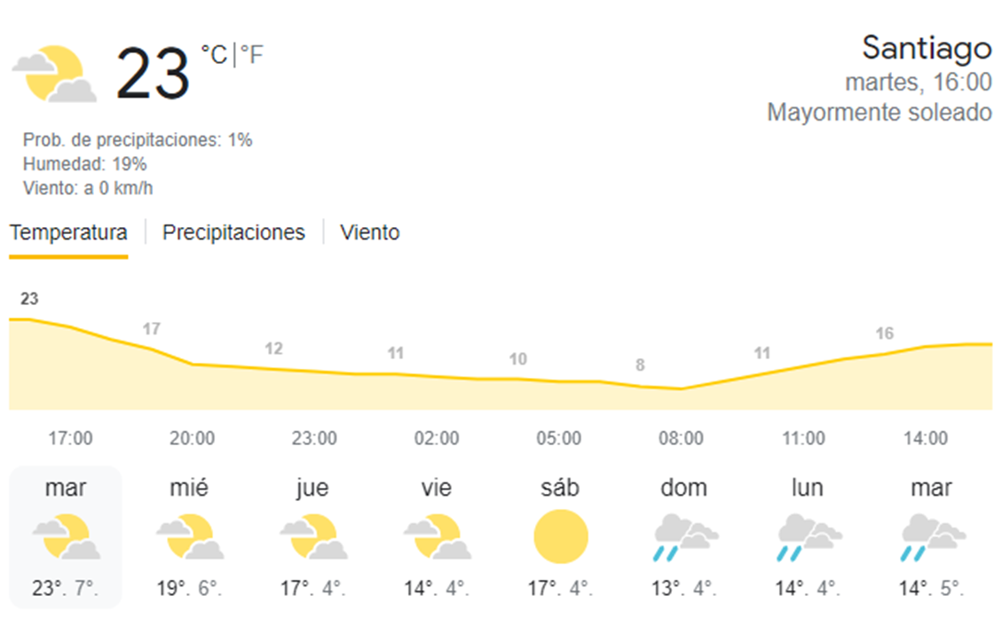
¿Qué es visualización?

Slide 9

¿Qué es visualización?

Slide 10
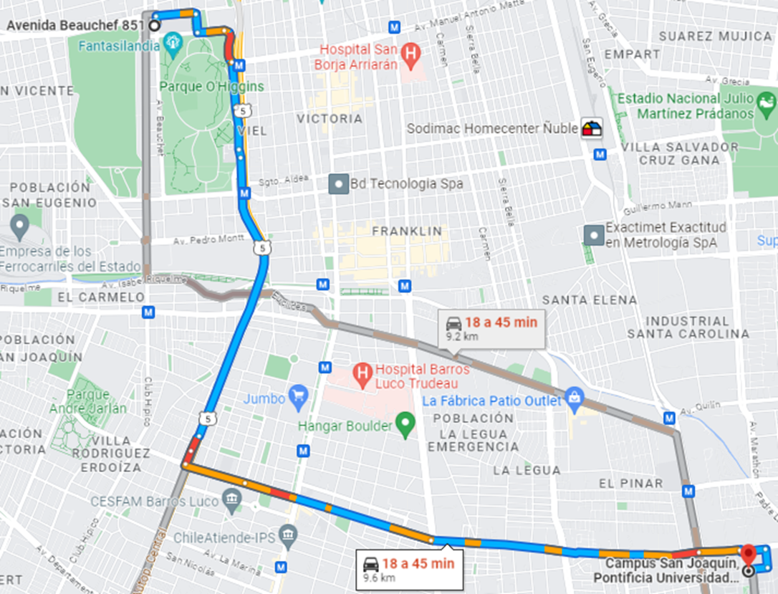
¿Qué es visualización?

Slide 11
¿Por qué son importantes
las visualizaciones de datos?

Slide 12

Importancia de la visualización
Explorar y analizar grandes conjuntos de datos.
Describir alguna estructura, patrón o anomalía en los datos.
Comunicar información a las personas de manera eficiente y eficaz.
¡Una visualización puede distorsionar la “verdad”!

Slide 13
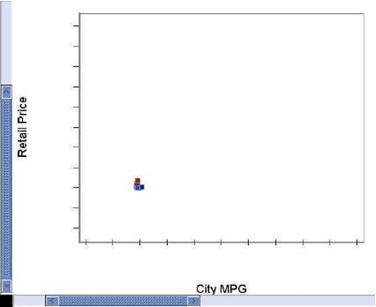
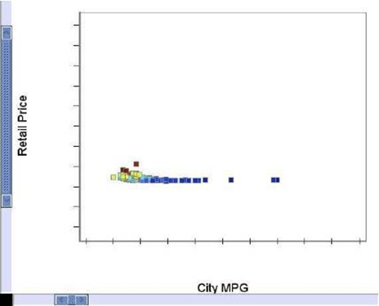
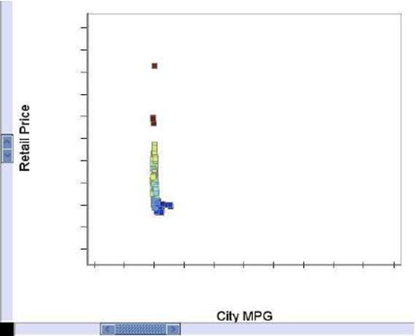
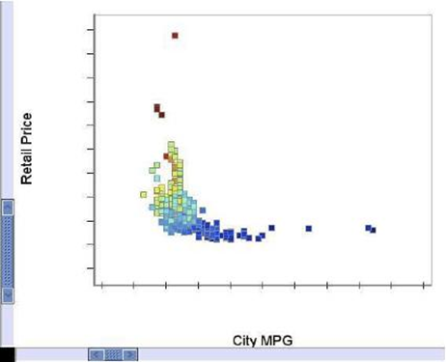
Las escalas
(a) Escala uniformemente grande en x e y.
(b) Gran escala en y.
(c) Gran escala en x.
(d) Escala determinada por el rango de valores de x e y.
Ward, Grinstein, & Keim. Interactive Data Visualization: Foundations, Techniques, and Applications. https://www.idvbook.com/index.html%3Fp=231.html
Notes:
Precio vs rendimiento
¿Cuál escala nos dice la verdad?

Slide 14
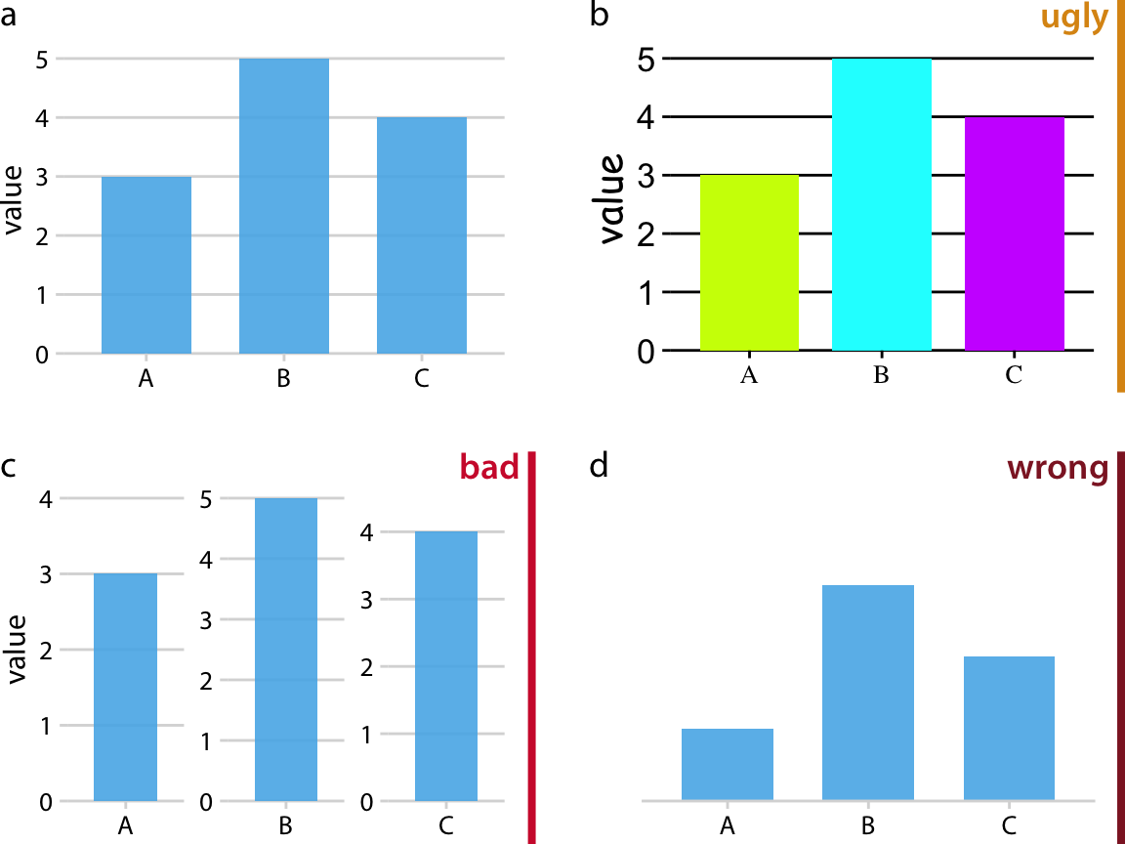
Otros aspectos a considerar
Wilke (2019). Fundamentals of Data Visualization: A Primer on Making Informative and Compelling Figures. https://clauswilke.com/dataviz/

Slide 15
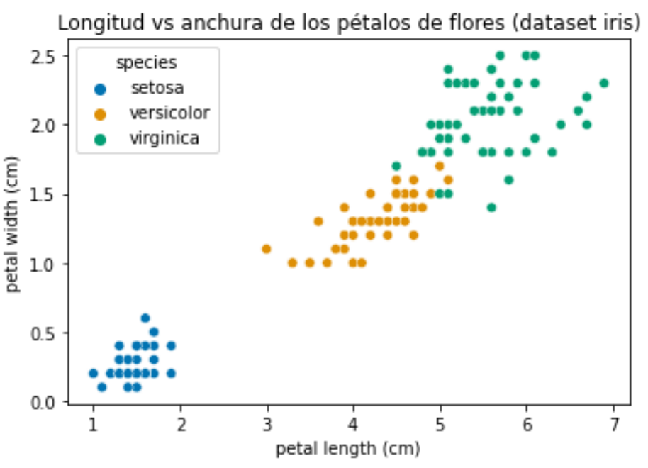
Evaluación crítica de visualizaciones
Para cada visualización vamos a explicar el ‘mapeo visual’, es decir, qué atributos gráficos se usan para mapear qué variable.
Por ejemplo: Gráfico de dispersión que en el eje x muestra el largo de los pétalos, y en el eje y muestra el ancho de los pétalos de distintas especies de flores, las cuales se representan por colores.

Slide 16
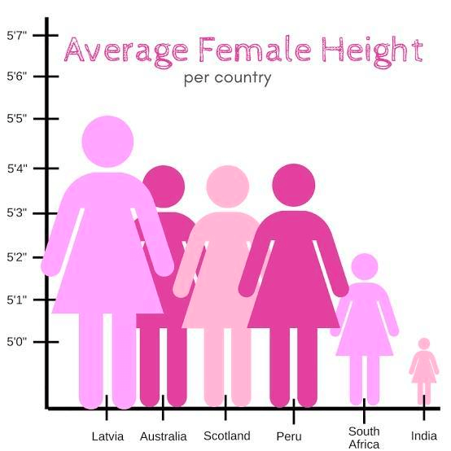
Evaluación crítica de visualizaciones
https://twitter.com/reina_sabah/status/1291509085855260672

Slide 17
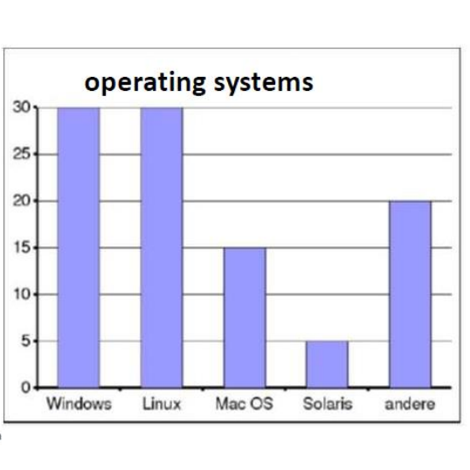
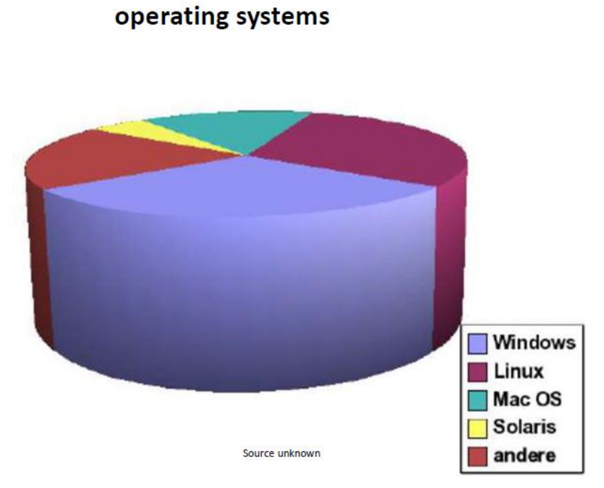
Evaluación crítica de visualizaciones
Ward, Grinstein, & Keim. Interactive Data Visualization: Foundations, Techniques, and Applications. https://www.idvbook.com/index.html

Slide 18
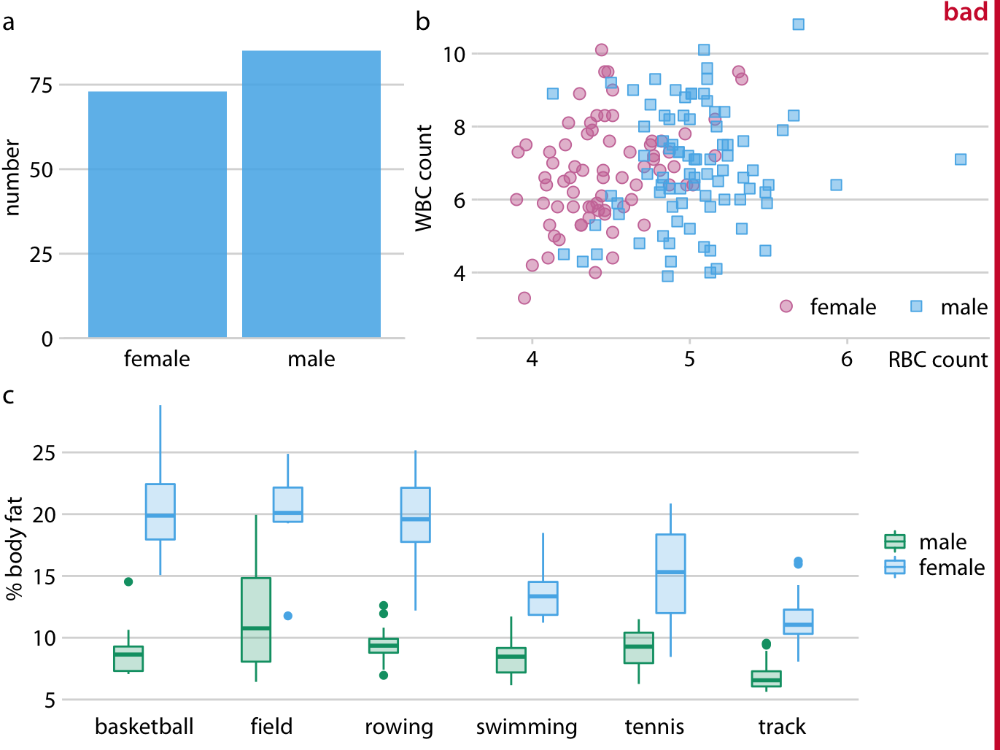
Evaluación crítica de visualizaciones
Figura compuesta
Fisiología y composición corporal de los atletas masculinos y femeninos.
RBC = Recuento de glóbulos rojo.
WBC = Recuento de glóbulos blancos.
Wilke (2019). Fundamentals of Data Visualization: A Primer on Making Informative and Compelling Figures. https://clauswilke.com/dataviz/

Slide 19
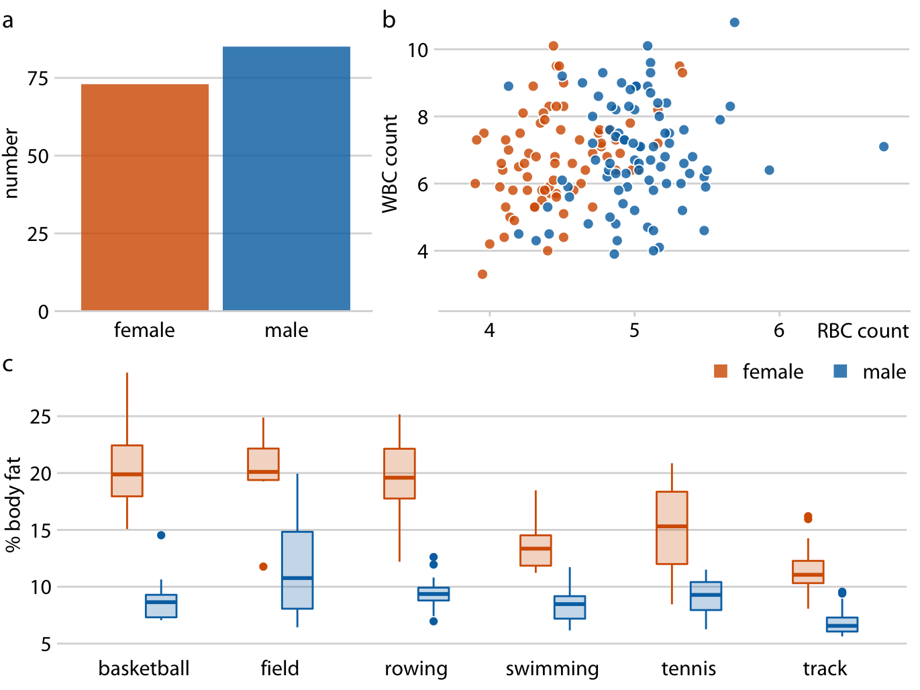
Evaluación crítica de visualizaciones
Figura compuesta
Fisiología y composición corporal de los atletas masculinos y femeninos.
RBC = Recuento de glóbulos rojo.
WBC = Recuento de glóbulos blancos.
Wilke (2019). Fundamentals of Data Visualization: A Primer on Making Informative and Compelling Figures. https://clauswilke.com/dataviz/

Slide 20
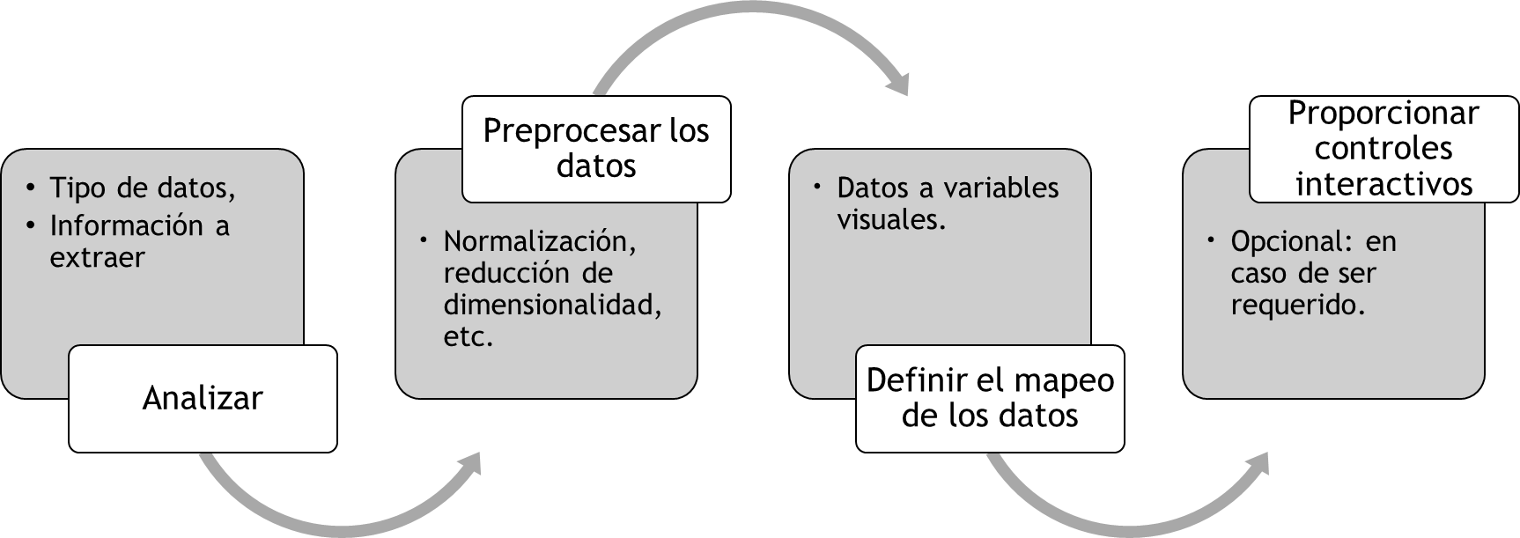
Proceso de visualización

Slide 21
Contenidos
¿Qué es visualización?
Percepción y procesamiento de información
Variables visuales
Técnicas de visualización
¡Manos al código!

Slide 22
Percepción y procesamiento de información
Percepción
Sensación interior que resulta de una impresión material producida en los sentidos corporales (RAE).
Proceso de reconocer (ser consciente de), organizar (reunir y almacenar) e interpretar (vincular al conocimiento) la información sensorial.
Proceso por el que interpretamos el mundo que nos rodea, formando una representación mental del entorno.

Slide 23
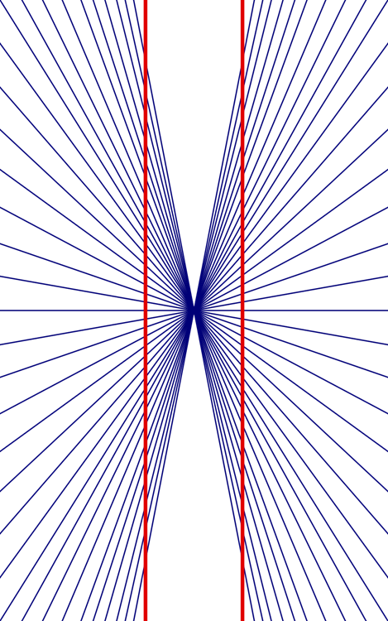
Percepción y procesamiento de información
La ilusión de Hering (1861)
https://en.wikipedia.org/wiki/List_of_optical_illusions#/media/File:Hering_illusion.svg

Slide 24

Percepción y procesamiento de información
La ilusión de Ebbinghaus, o círculos de Titchener
https://en.wikipedia.org/wiki/List_of_optical_illusions#/media/File:Mond-vergleich.svg

Slide 25

Percepción y procesamiento de información
Ilusión de cuadrícula centelleante
https://en.wikipedia.org/wiki/List_of_optical_illusions#/media/File:Grid_illusion.svg

Slide 26
Percepción y procesamiento de información
Estas ilusiones se deben a la estructura de nuestro sistema perceptivo y a las suposiciones que hace sobre una imagen/escena.
Es crítico considerar las capacidades y limitaciones del sistema visual humano.
No se debe asignar una variable a un atributo gráfico que los humanos tienen una capacidad limitada para controlar o cuantificar. Por ejemplo, texturas.
¡Si estamos presentando una conclusión, no queremos ambigüedades!
Ward, Grinstein, & Keim. Interactive Data Visualization: Foundations, Techniques, and Applications. https://www.idvbook.com/index.html%3Fp=61.html

Slide 27
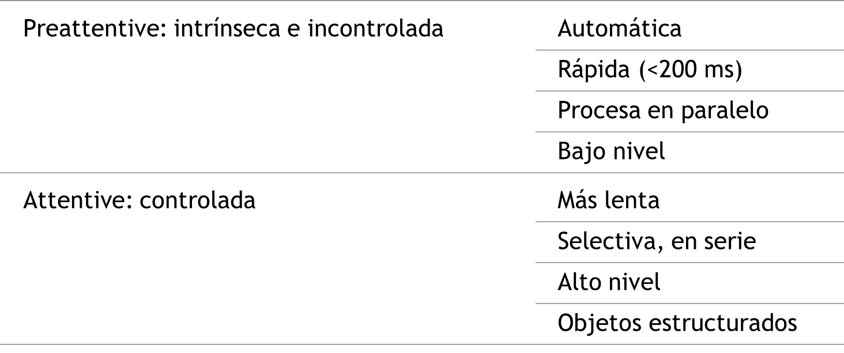
Percepción y procesamiento de información
Procesamiento perceptivo
Ward, Grinstein, & Keim. Interactive Data Visualization: Foundations, Techniques, and Applications. https://www.idvbook.com/index.html

Slide 28
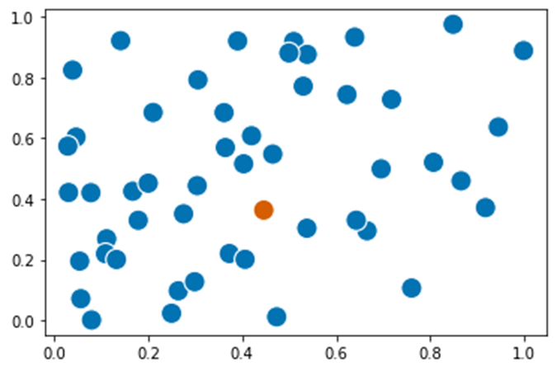
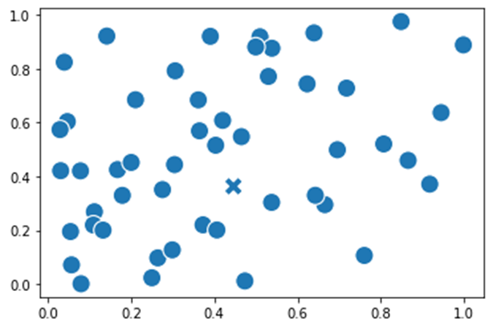
Percepción y procesamiento de información
Preattentive processing
Características visuales preattentive: Color, textura, forma, longitud, anchura, tamaño, entre otras.

Slide 29

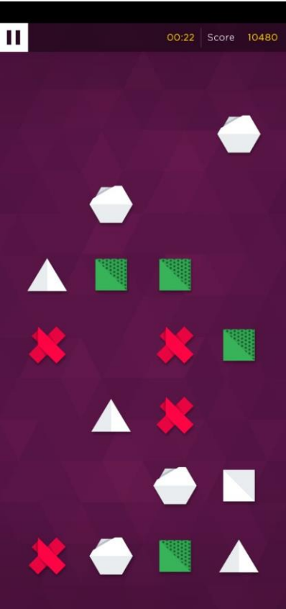


Percepción y procesamiento de información
Ejemplo (Teoría de la similitud)
Imágenes de la aplicación Peak – Brain games

Slide 30
Contenidos
¿Qué es visualización?
Percepción y procesamiento de información
Variables visuales
Técnicas de visualización
¡Manos al código!

Slide 31
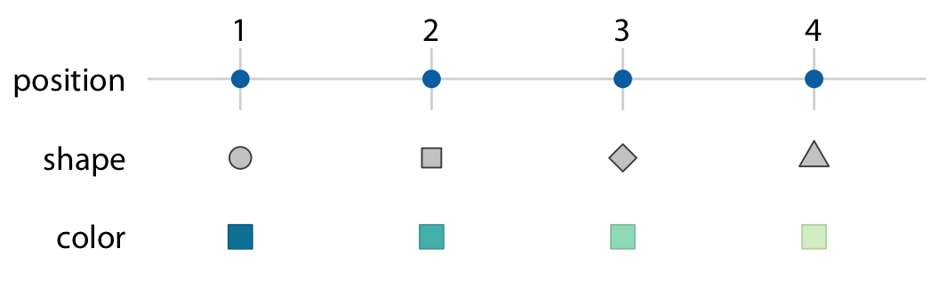
Variables visuales
Permiten codificar información.
Especificar qué valores de datos corresponden a qué variables visuales (posición, forma, color, …)
Definir un mapeo único entre datos y la variable visual.
Wilke (2019). Fundamentals of Data Visualization: A Primer on Making Informative and Compelling Figures. https://clauswilke.com/dataviz/

Slide 32
Variables visuales
Ward, Grinstein, & Keim (2010) destacan ocho variables visuales:
Posición
Marca
Tamaño (longitud, área/volumen);
Brillo
Color
Orientación
Textura
Movimiento

Slide 33
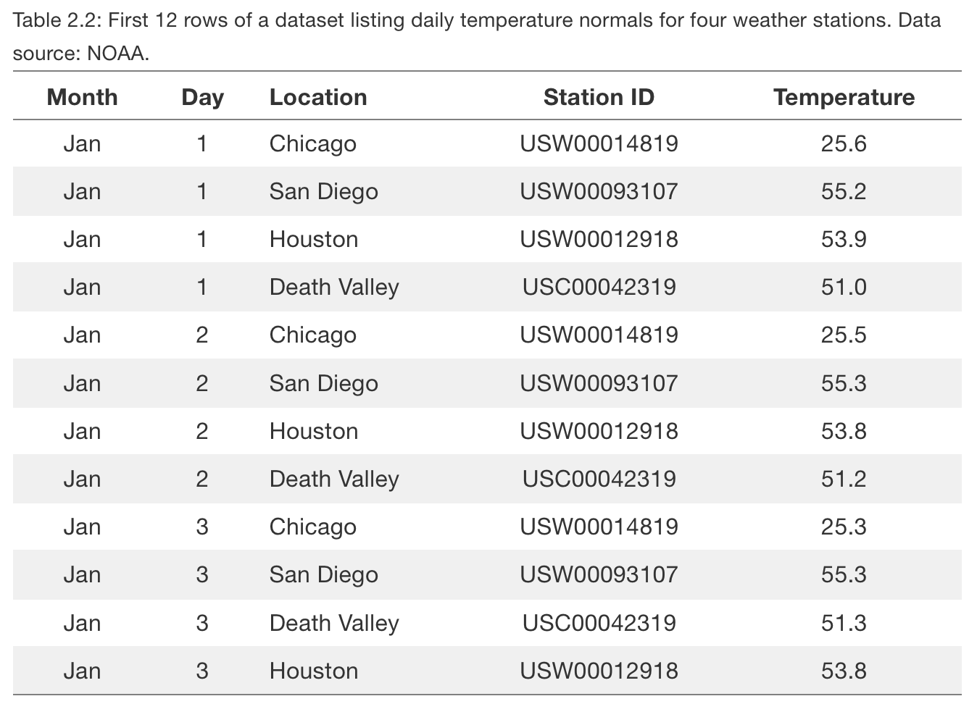
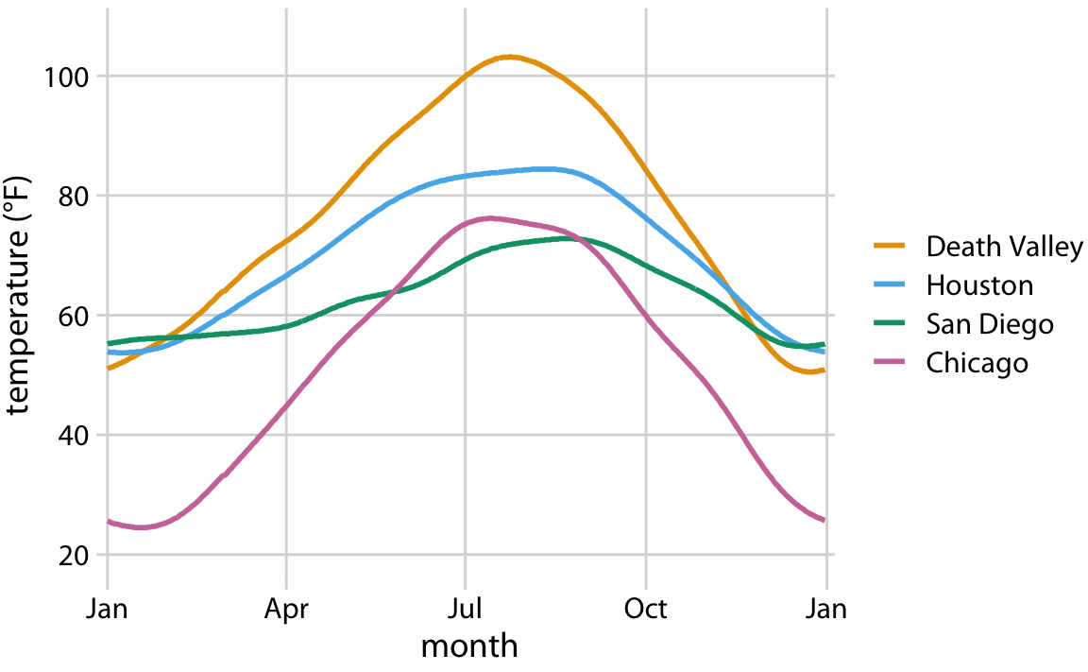
Variables visuales: Posición
Coordenadas cartesianas
Wilke (2019). Fundamentals of Data Visualization: A Primer on Making Informative and Compelling Figures. https://clauswilke.com/dataviz/

Slide 34
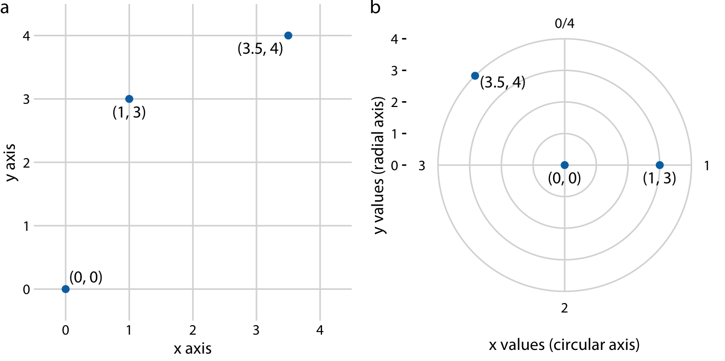
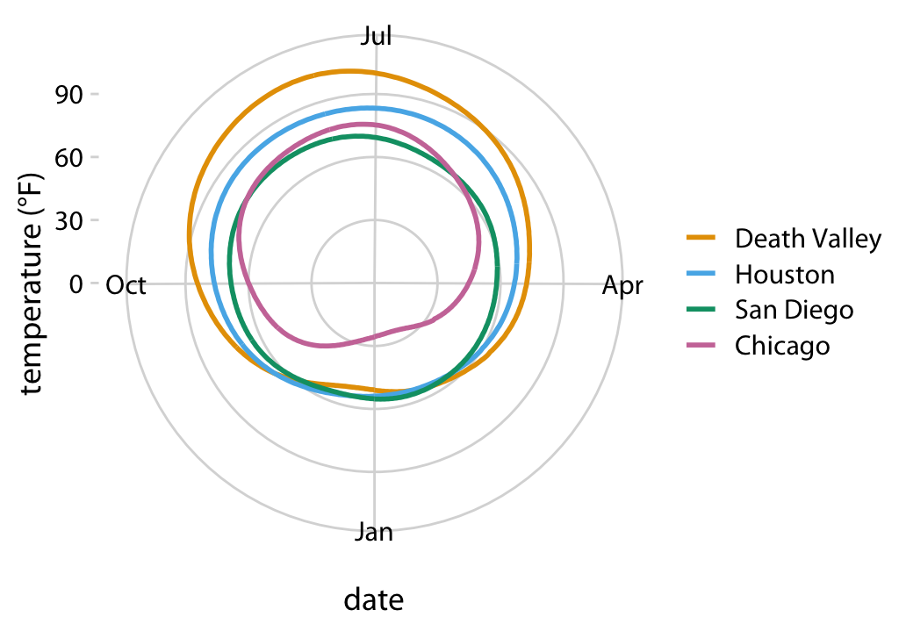
Variables visuales: Posición
Coordenadas polares
Wilke (2019). Fundamentals of Data Visualization: A Primer on Making Informative and Compelling Figures. https://clauswilke.com/dataviz/

Slide 35
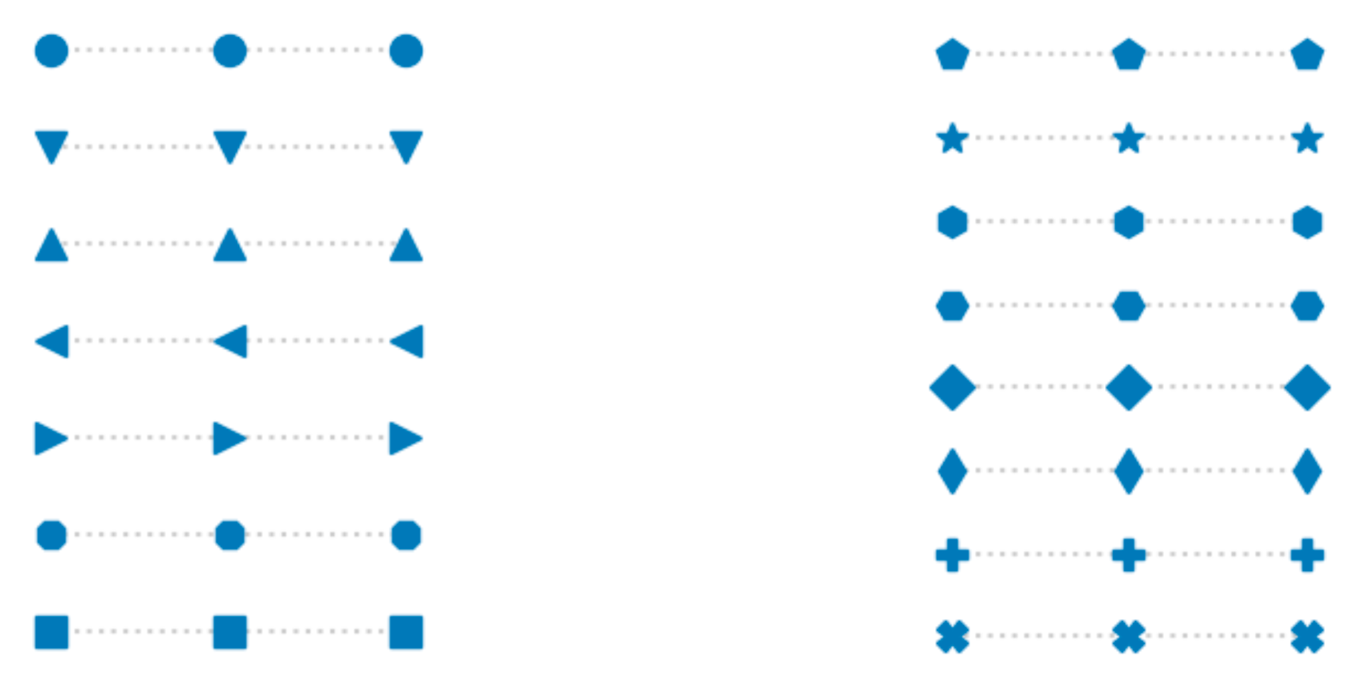
Variables visuales: Marcas
Son primitivas gráficas que representan datos (normalmente categóricos nominales). Cualquier objeto gráfico puede usarse como marca (ejemplo, símbolos, letras, palabras).
Ward, Grinstein, & Keim. Interactive Data Visualization: Foundations, Techniques, and Applications. https://www.idvbook.com/index.html%3Fp=237.html

Slide 36
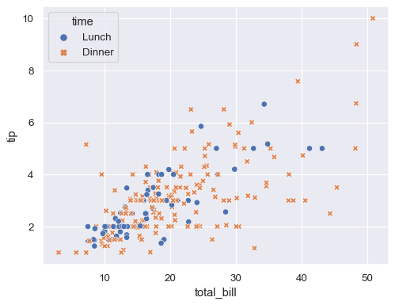
Variables visuales: Marcas
https://seaborn.pydata.org/generated/seaborn.scatterplot.html

Slide 37

Variables visuales: Tamaño
Las dos variables visuales anteriores, posición y marcas, son necesarias para definir una visualización. Las variables visuales restantes son las propiedades gráficas de las marcas.
El tamaño determina cuán pequeña o grande se dibujará una marca.
Tamaño: Longitud, área y volumen.
El tamaño codifica variables de datos continuos y de intervalo.
Ward, Grinstein, & Keim. Interactive Data Visualization: Foundations, Techniques, and Applications, 2nd Edition. https://www.idvbook.com/index.html%3Fp=237.html

Slide 38

Variables visuales: Brillo
El brillo es la segunda variable visual utilizada para modificar marcas.
Visualmente se percibe como escala ordenada, por lo que permite codificar valores ordinales. Más brillo = más iluminado, menos brillo = más oscuro.
Ward, Grinstein, & Keim. Interactive Data Visualization: Foundations, Techniques, and Applications. https://www.idvbook.com/index.html%3Fp=237.html

Slide 39

Variables visuales: Orientación
La orientación o dirección describe cómo gira una marca en relación con una variable de datos.
• No puede utilizarse con todas las marcas; por ejemplo, un círculo tiene el mismo aspecto bajo cualquier rotación.
Ward, Grinstein, & Keim. Interactive Data Visualization: Foundations, Techniques, and Applications, 2nd Edition. https://www.idvbook.com/index.html%3Fp=237.html

Slide 40

Variables visuales: Textura
Puede considerarse una combinación de muchas variables visuales, como marcas, colores, orientación.
Permite codificar variables categóricas.
Ward, Grinstein, & Keim. Interactive Data Visualization: Foundations, Techniques, and Applications. https://www.idvbook.com/index.html%3Fp=237.html

Slide 41
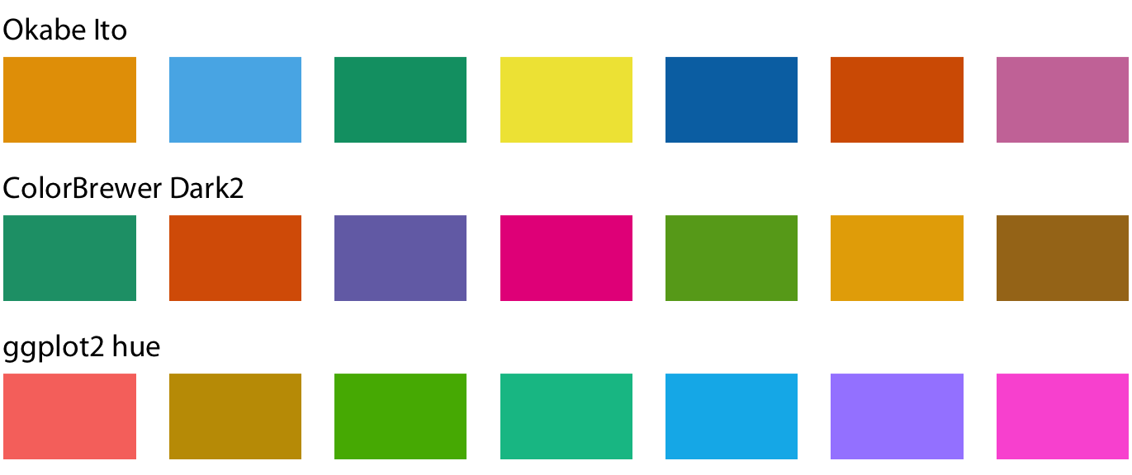
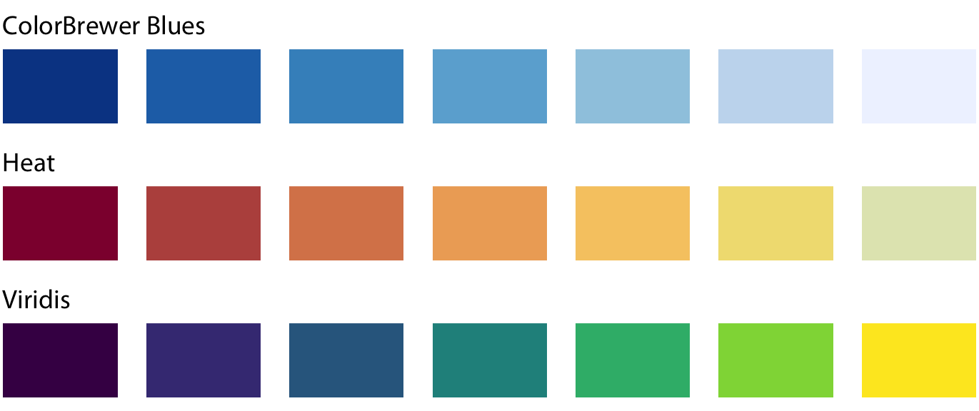

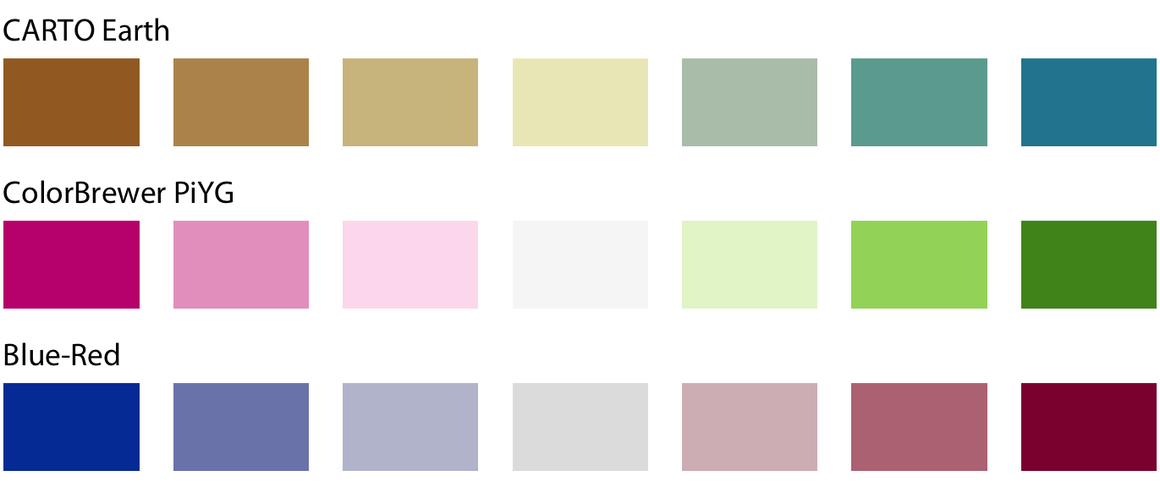
Variables visuales: Color
Tres casos de uso fundamentales en las visualizaciones de datos:
Para distinguir grupos nominales
Para representar valores ordinales
Para resaltar
¡no representar con colores del arcoíris!
Wilke (2019). Fundamentals of Data Visualization: A Primer on Making Informative and Compelling Figures. https://clauswilke.com/dataviz/

Slide 42
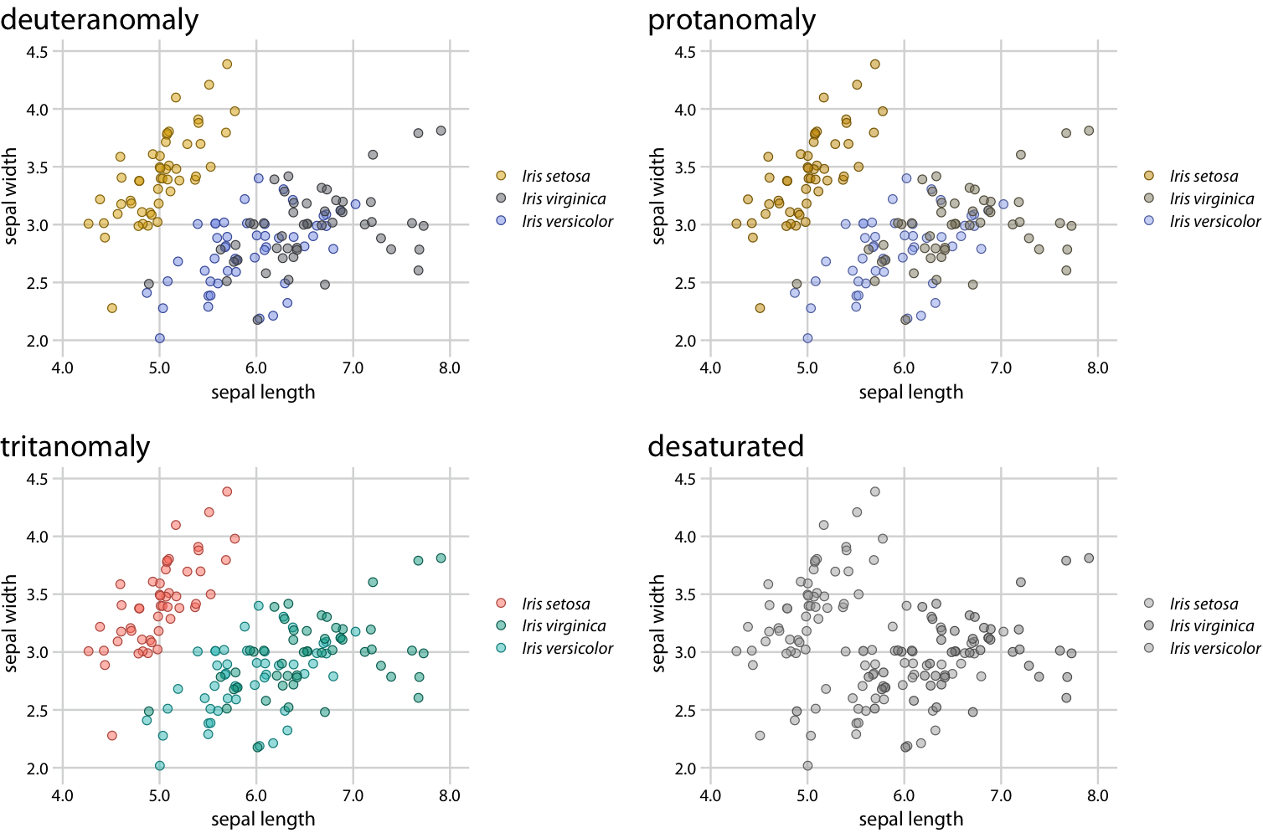
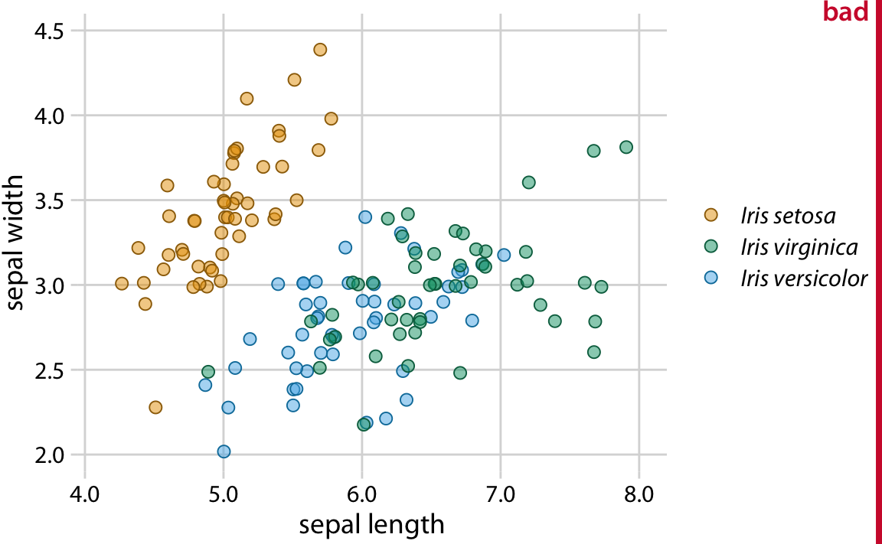
Variables visuales: Color
Considerar el uso de paletas de color amigables para personas daltónicas, y la codificación redundante de variables.
Wilke (2019). Fundamentals of Data Visualization: A Primer on Making Informative and Compelling Figures. https://clauswilke.com/dataviz/

Slide 43
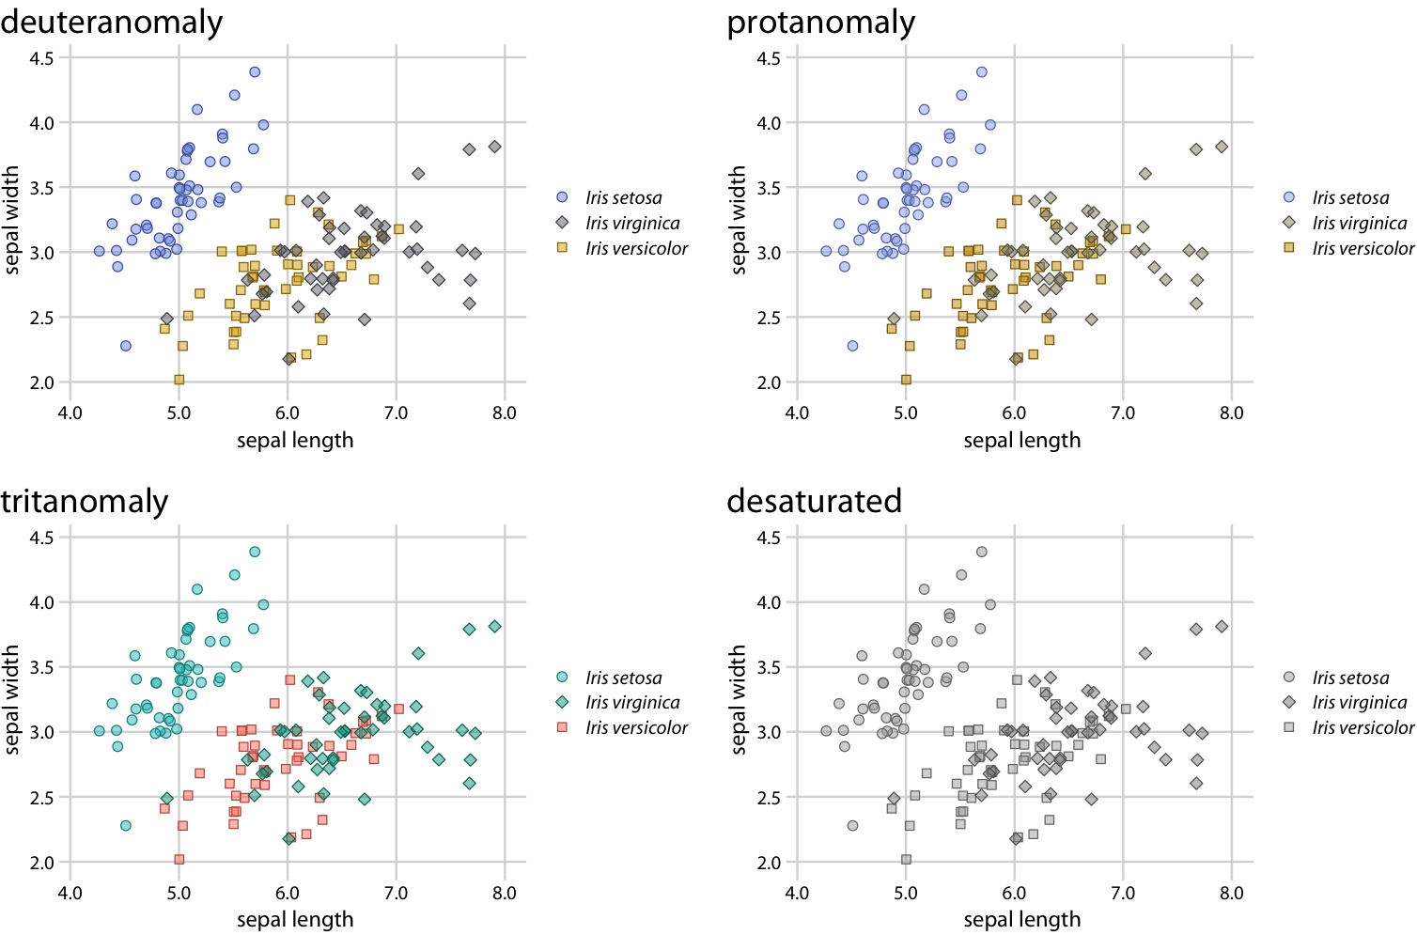
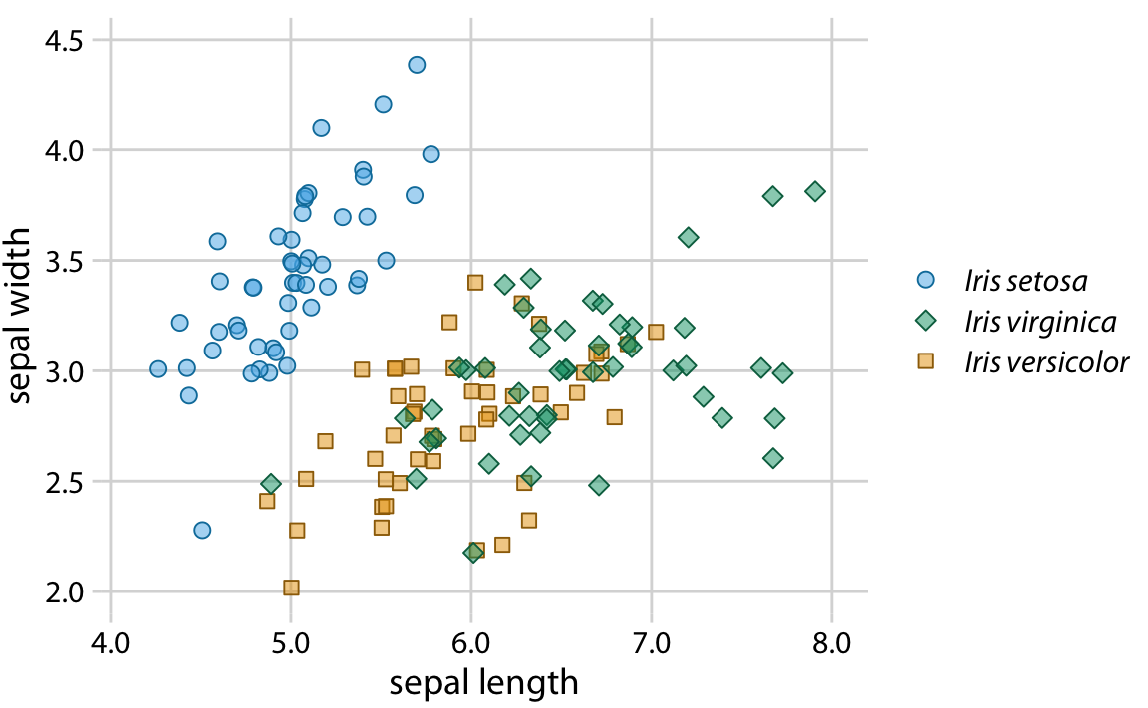
Variables visuales: Color
Considerar el uso de paletas de color amigables para personas daltónicas, y la codificación redundante de variables.
Wilke (2019). Fundamentals of Data Visualization: A Primer on Making Informative and Compelling Figures. https://clauswilke.com/dataviz/

Slide 44
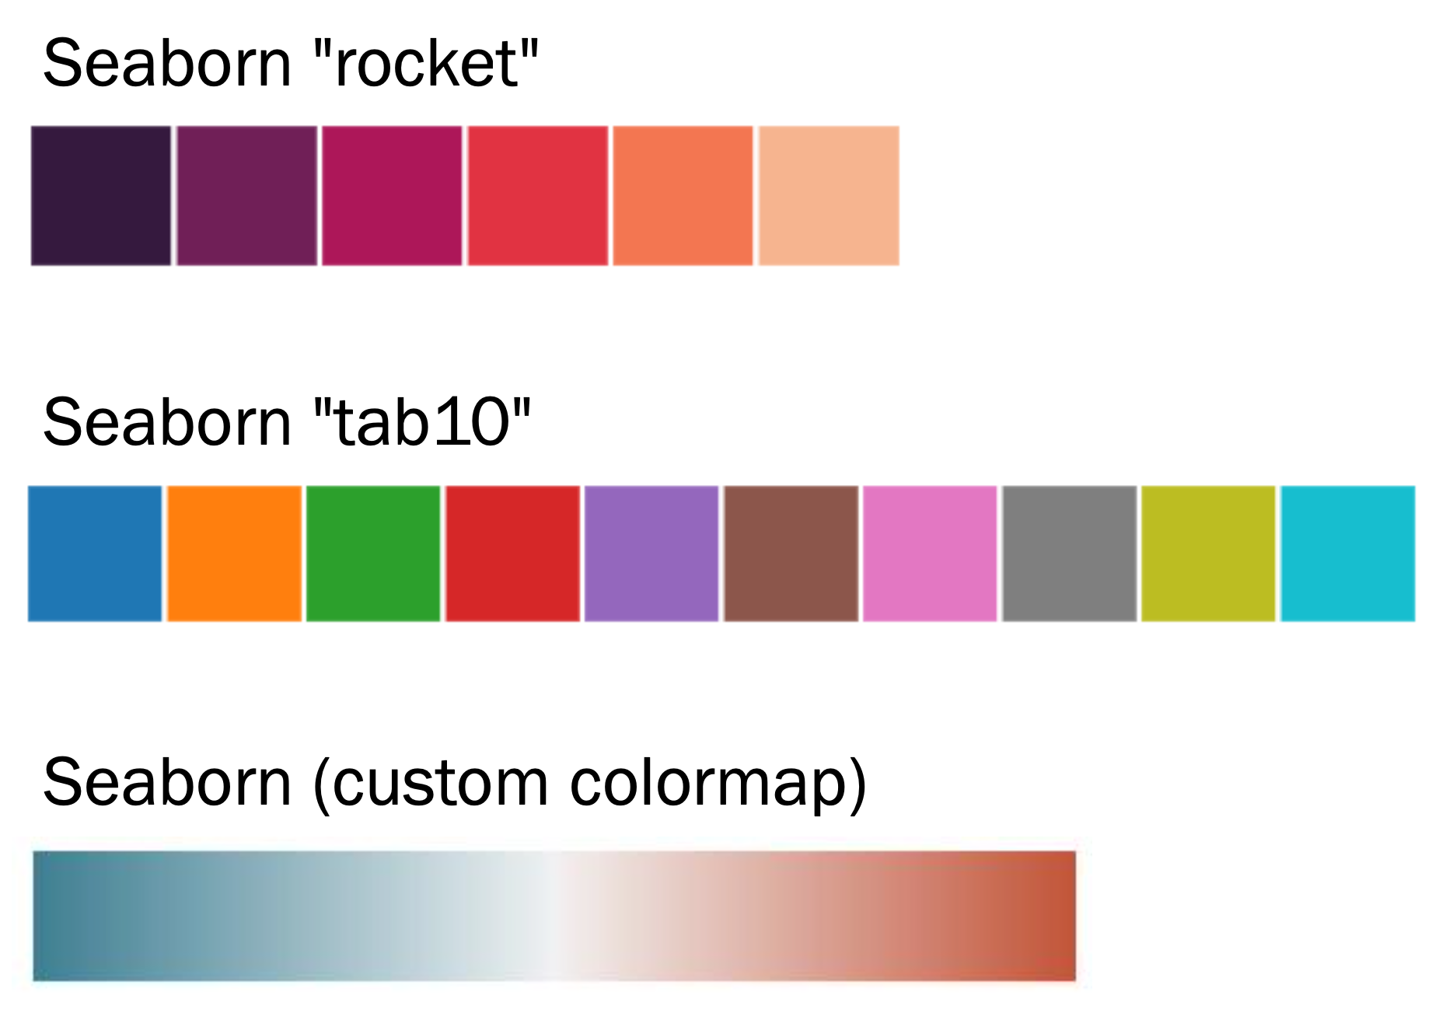
¡Ejercicio!
Seleccione la paleta de colores que considere más adecuada para los siguientes atributos:
Atributos
Regiones: {África, Europa, América}
Correlación: Valores entre -1 y 1, donde -1=correlación negativa, 0=sin correlación, 1=correlación positiva.
Nivel de satisfacción: {Muy insatisfecho, Insatisfecho, Neutral, Satisfecho, Muy satisfecho}
Paletas de colores (desordenadas)

Slide 45
Variables visuales: Color
Uso de colores:
http://colorbrewer2.org/
https://jfly.uni-koeln.de/color/
https://matplotlib.org/3.5.0/tutorials/colors/colormaps.html
https://seaborn.pydata.org/tutorial/color_palettes.html
Simulador de daltonismo:
ttps://www.color-blindness.com/coblis-color-blindness-simulator/

Slide 46
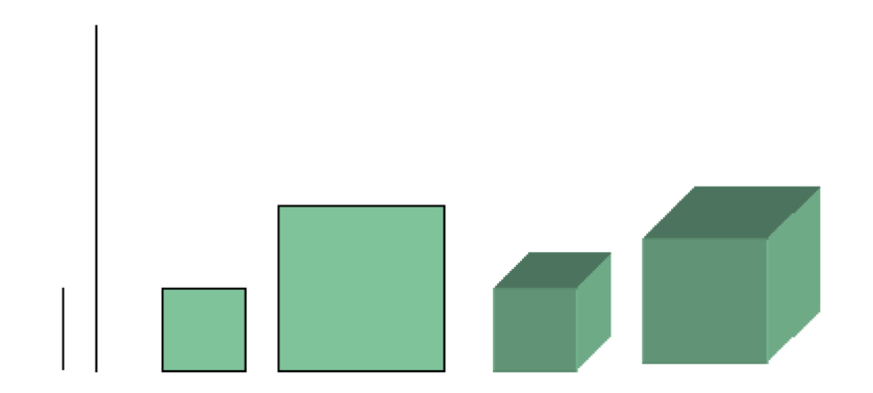
Métricas
¿Cuántas longitudes, orientaciones de líneas, colores distintos puede percibir el ser humano con precisión? ¿Cómo combinamos primitivas para reconocer fenómenos complejos?
Discernimiento absoluto:
Máximo 6 o 7 niveles del valor de un dato con precisión.
Combinar diferentes estímulos permite aumentar la cantidad de información comunicada de 8 a 10 niveles.
Discernimiento relativo:
Nuestra capacidad de discernimiento relativo (detección) es más potente que la de juicio absoluto (medición).
Ward, Grinstein, & Keim. Interactive Data Visualization: Foundations, Techniques, and Applications. https://www.idvbook.com/index.html

Slide 47
Contenidos
¿Qué es visualización?
Percepción y procesamiento de información
Variables visuales
Técnicas de visualización
¡Manos al código!

Slide 48
Técnicas de visualización
Estadística descriptiva
Resumir y describir los datos de manera cuantitativa. Es muy frecuente el uso de tablas y gráficos. Entre los gráficos tenemos:
Dispersión
Barras
Líneas
Histogramas
Caja y bigotes
Entre las medidas descriptivas están las de tendencia central, medidas de dispersión o variabilidad, medidas de posición.
https://onlinestatbook.com/

Slide 49
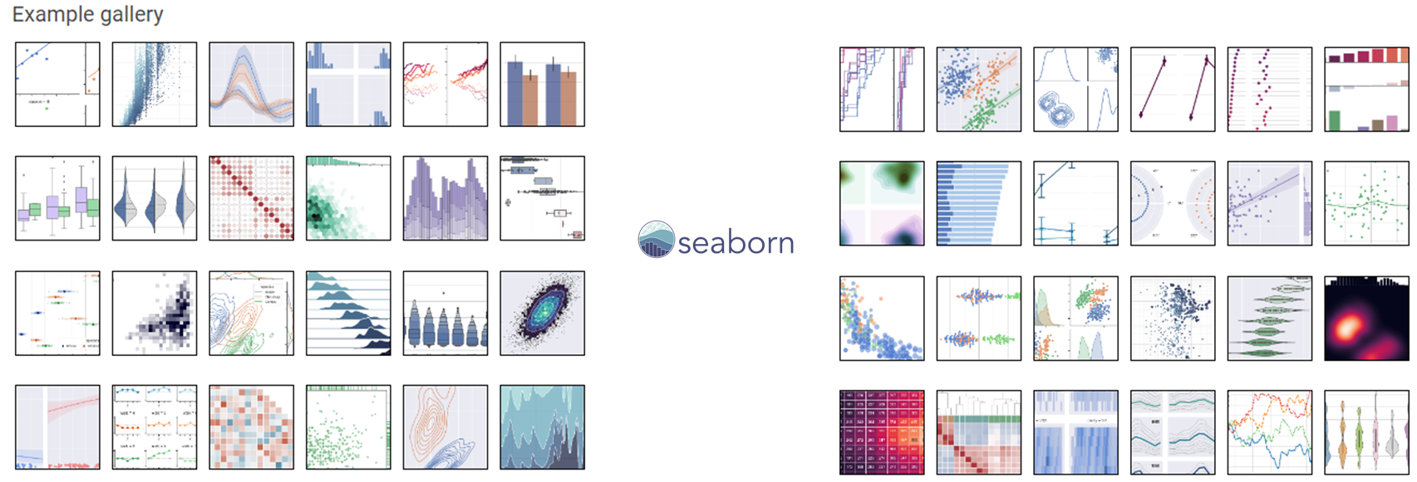
Técnicas de visualización
Existen numerosos tipos de gráficos. La elección de estos está sujeta a la tarea/propósito de visualización y a los tipos de datos.
https://seaborn.pydata.org/examples/index.html

Slide 50
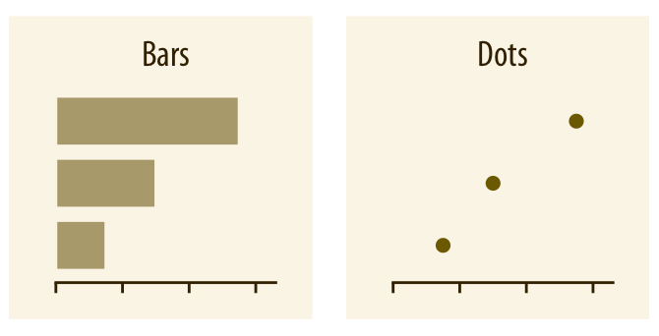
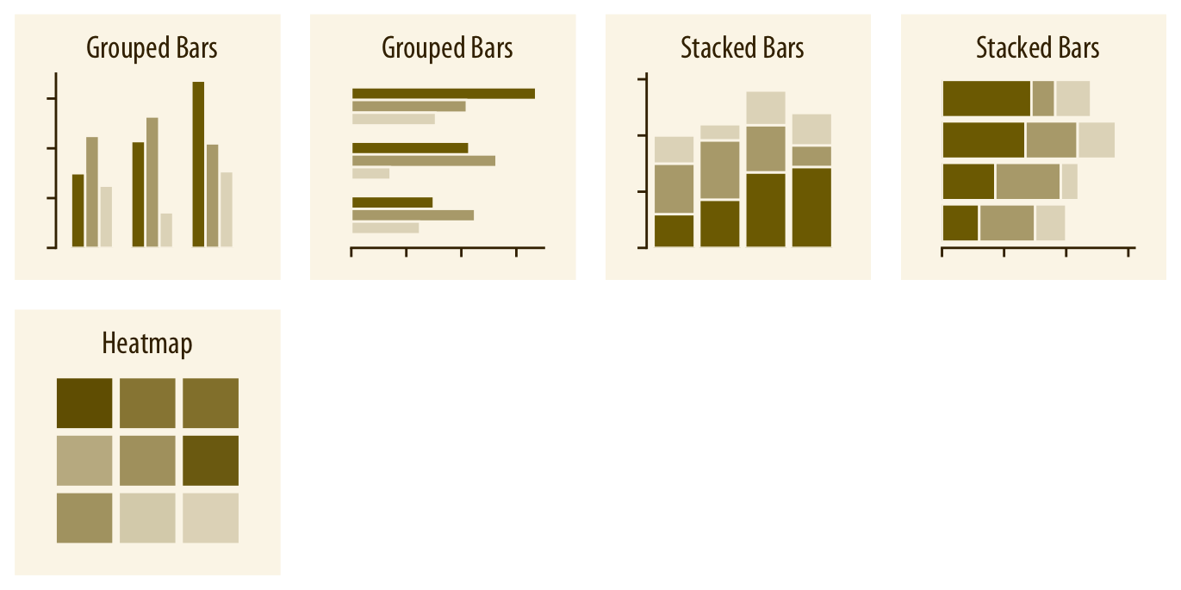
Visualizaciones según el propósito
Cantidades
Para dos o más categorías
Wilke (2019). Fundamentals of Data Visualization: A Primer on Making Informative and Compelling Figures. https://clauswilke.com/dataviz/

Slide 51
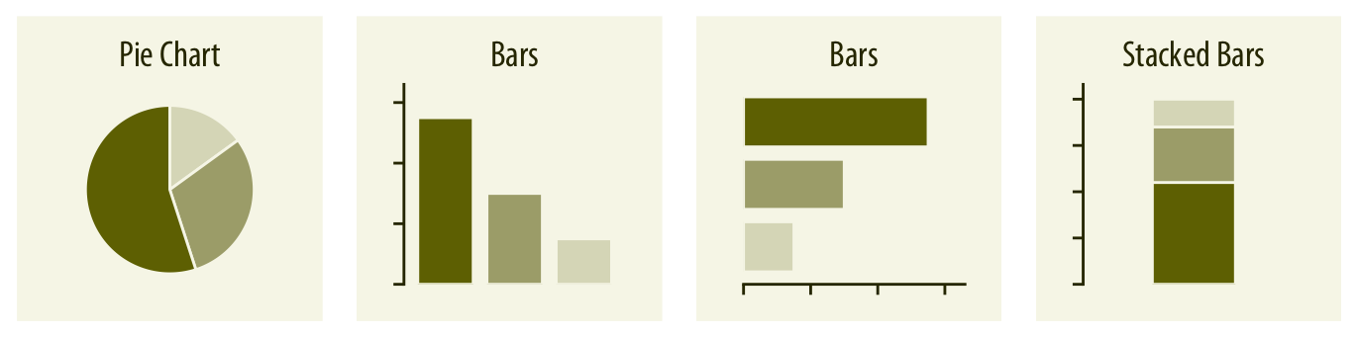

Visualizaciones según el propósito
Proporciones
Para múltiples conjuntos de proporciones
Wilke (2019). Fundamentals of Data Visualization: A Primer on Making Informative and Compelling Figures. https://clauswilke.com/dataviz/

Slide 52
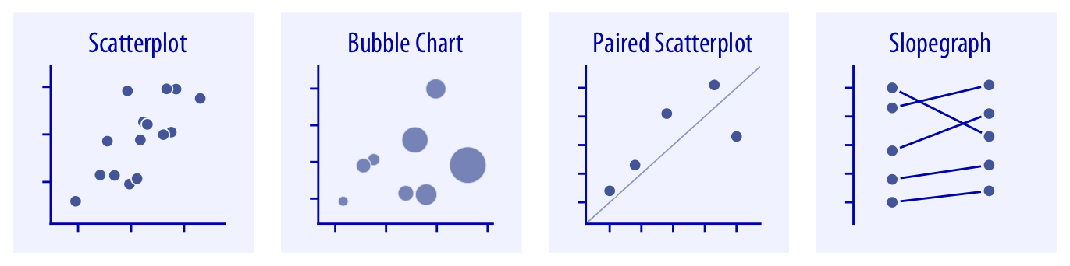
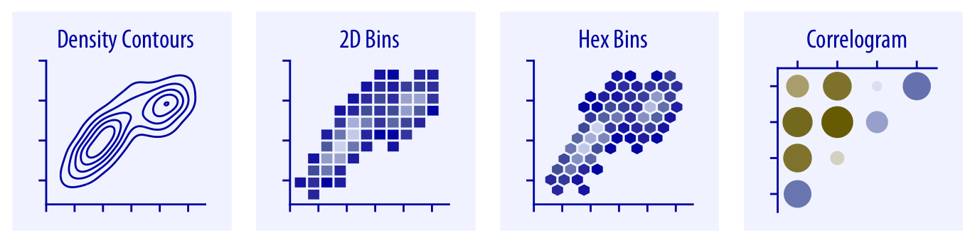
Visualizaciones según el propósito
Relaciones
Para un gran número de puntos (coeficientes de correlación)
Wilke (2019). Fundamentals of Data Visualization: A Primer on Making Informative and Compelling Figures. https://clauswilke.com/dataviz/

Slide 53
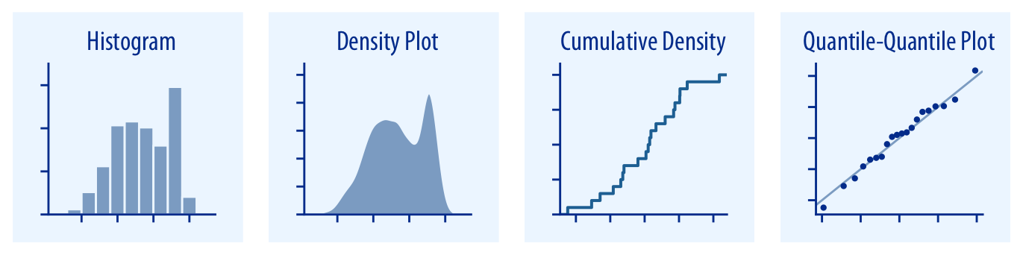
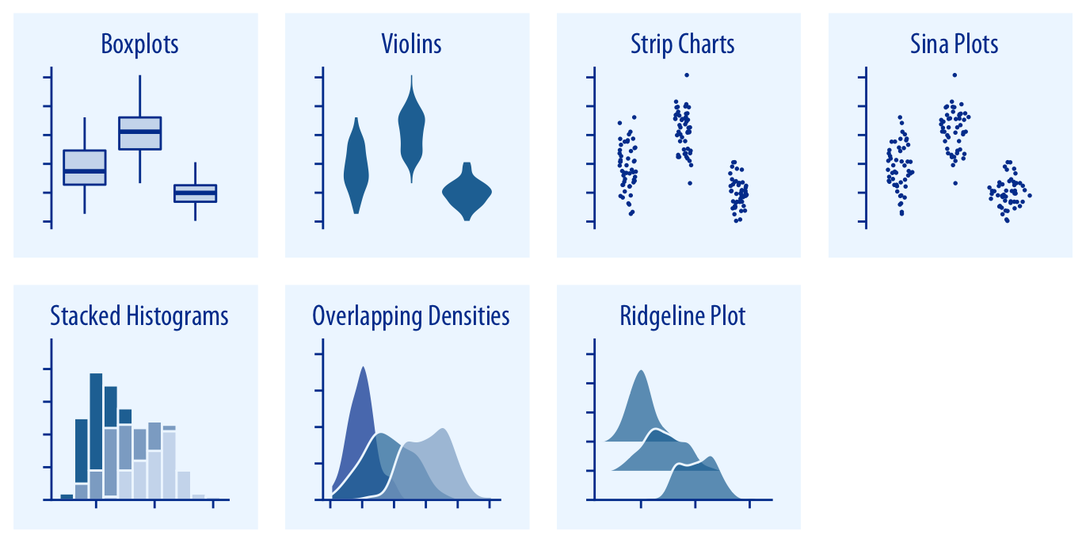
Visualizaciones según el propósito
Distribuciones
Para múltiples conjuntos de distribuciones
Wilke (2019). Fundamentals of Data Visualization: A Primer on Making Informative and Compelling Figures. https://clauswilke.com/dataviz/

Slide 54
Técnicas de visualización
Sitios recomendados:
https://www.data-to-viz.com/
https://datavizcatalogue.com/
https://datavizproject.com/

Slide 55
Contenidos
¿Qué es visualización?
Percepción y procesamiento de información
Variables visuales
Técnicas de visualización
¡Manos al código!

